Slide 1


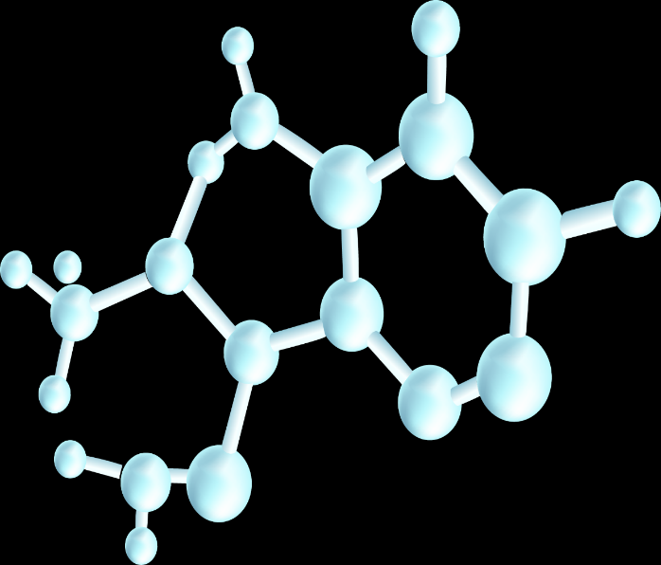

人教版高中化学选择性必修2
第二章 分子结构与性质
第三节 分子结构与物质的性质
第2课时 分子的极性

Slide 2
知识回顾
共价键的极性：
键合原子的______不同，共用电子对发生_____，电负性小的原子显_________，电负性大的原子显_________。
电负性
偏移
正电性(δ⁺)
负电性(δ⁻)
共价键有极性和非极性，那么由共价键构成的分子是否也有极性和非极性呢？

Slide 3
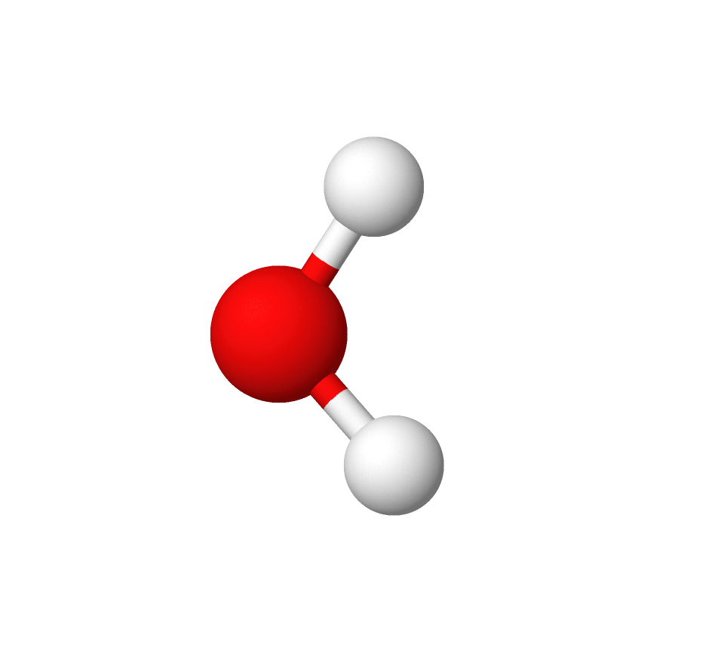
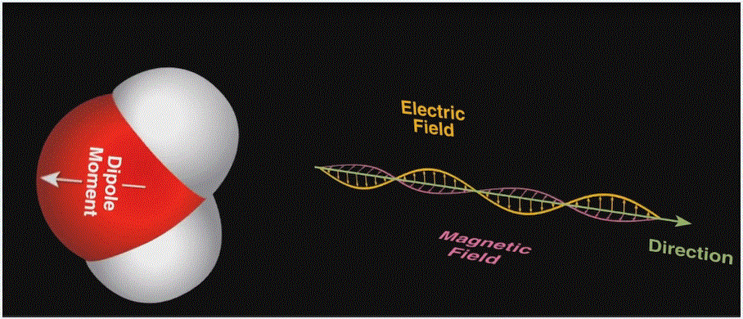
水分子的表面静电势图
电子云
密度大
水分子的正电中心和负电中心不重合,在电场作用下可以定向转动
电子云
密度小
电场
颜色表示静电势的数值
越接近红色，代表电子云密度越大
越接近蓝色，代表电子云密度越小
磁场
方向
偶极矩

Slide 4
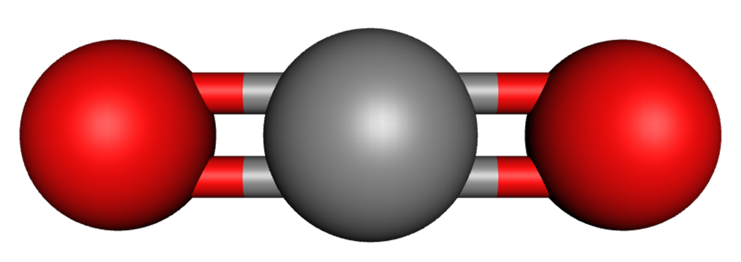
分子的极性
问题
共价键的极性和分子的极性之间有必然的联系吗？
δ⁻
δ⁻
δ⁺
δ⁻
δ⁺
极性共价键
H₂O
CO₂
正电中心和负电中心
不重合
正电中心和负电中心
重合
极性分子
非极性分子

Slide 5

一、分子的极性
1、概念
极性分子：
正电中心和负电中心不重合的分子
非极性分子：
正电中心和负电中心重合的分子
δ⁺
δ⁻
δ⁻
0
0
H—Cl
Cl—Cl
N
δ⁺
极性分子
非极性分子
δ⁺
H
H
δ⁻
+
δ⁻
δ⁺
δ⁻
O
H H
H
O=C=O
δ⁺
极性分子
δ⁺
δ⁺
非极性分子
+
极性分子

Slide 6

分子的极性
共价键的极性和分子的极性的关系
共价键的
极性
正电中心和负电中心不重合
极性
分子
正负电荷中心
是否重合
分子的
极性
决定
决定
分子的空间
结构
正电中心和负电中心重合
非极性
分子
稀有气体分子是非极性分子，不含共价键；臭氧是极性分子。

Slide 7
2、分子极性的判断
（1）单原子分子
(稀有气体)
——非极性分子
（2）双原子分子
: 成键原子之间的共价键是否有极性
如：H₂、O₂、Cl₂
含非极性键的双原子分子——非极性分子
如：HF、HCl
含极性键的双原子分子——极性分子

Slide 8
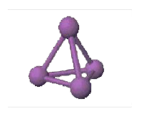
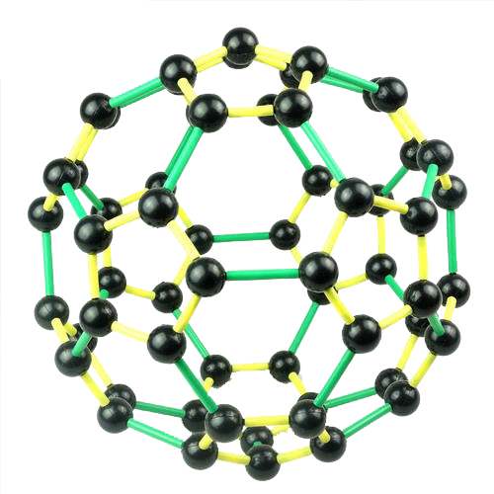
2、分子极性的判断
（3）多原子分子
①只含非极性键的多原子分子——非极性分子。
P₄
C₆₀

Slide 9
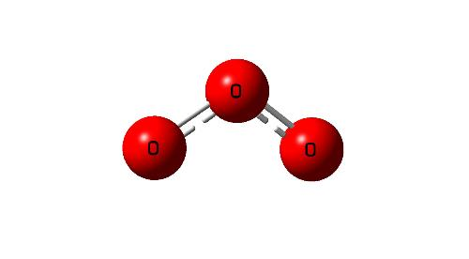
只含非极性键的分子一定是非极性分子。
资料卡片
臭氧是一种重要物质。大气高空的臭氧层保护了地球生物的生存；空气质量预报中臭氧含量是空气质量的重要指标；它还是有机合成的氧化剂、替代氯气的净水剂······
臭氧分子的空间结构与水分子的相似，其分子
有极性，但很微弱，仅是水分子的极性的28%。臭
氧分子中的共价键是极性键，其中心氧原子是呈正
电性的，而端位的两个氧原子是呈负电性的。由于臭氧的极性微弱，它在四氯化碳里的溶解度高于在水中的溶解度。
δ＋
δ-
δ-

Slide 10
2、分子极性的判断
（3）多原子分子
②含极性键的多原子分子
向量和=0
: 非极性分子
a.极性的向量和是否等于零
向量和≠0
: 极性分子
极性向量可形象地描述极性键的电荷分布情况，极性向量指向的一端，说明该处负电荷更为集中。
δ⁺
δ⁻
H—Cl
Notes:
在ABn分... text has been truncated due to evaluation version limitation.

Slide 11
CO₂
δ－
δ＋
δ－
两个C=O的极性互相抵消
O
C
O
F₁
F_{合}=0
F₂
直线形，中心对称结构，
非极性分子
Notes:
C=O键是... text has been truncated due to evaluation version limitation.

Slide 12
H₂O
F_{合}≠0
δ－
O
两个O-H键的极性向量和不为零
F₁
F₂
δ＋
H
H
δ＋
V形，
中心不对称结构，
极性分子
Notes:
O-H键是... text has been truncated due to evaluation version limitation.

Slide 13
NH₃
F_{合}≠0
δ-
N
δ+
δ+
H
H
H
δ+
三角锥形，
不对称结构，
极性分子
Notes:
N—H键为... text has been truncated due to evaluation version limitation.

Slide 14
BF₃
δ-
F
F_{合}=0
B
δ+
δ-
δ-
F
F
平面三角形，
对称结构，
非极性分子
Notes:
B—F键为... text has been truncated due to evaluation version limitation.

Slide 15
CH₄
δ+
H
C
δ-
H
δ+
δ+
H
H
δ+
正四面体形，
对称结构，
非极性分子

Slide 16
2、分子极性的判断
（3）多原子分子
②含极性键的多原子分子
向量和=0
: 非极性分子
a.极性的向量和是否等于零
向量和≠0
: 极性分子
对称
直线形、平面正三角形
正四面体、正八面体
分子空间结构是否对称
→ 非极性分子
V形、三角锥，四面体
→ 极性分子
不对称

Slide 17
2、分子极性的判断
（3）多原子分子
②含极性键的多原子分子
b.|中心原子化合价|
=该元素的价电子数
: 非极性分子
≠0该元素的价电子数
: 极性分子
分子 | BF₃ | CO₂ | PCl₅ | SO₃ | H₂O | NH₃ | SO₂
化合价绝对值
价电子数
分子极性
3
4
5
6
2
3
4
3
4
5
6
6
5
6
非极性
非极性
非极性
非极性
极性
极性
极性

Slide 18
1.正误判断
(1)以非极性键结合的双原子分子一定是非极性分子( )
(2)以极性键结合的双原子分子一定是极性分子( )
(3)以极性键结合的分子一定是极性分子( )
(4)非极性分子只能是双原子单质分子( )
(5)非极性分子中一定含有非极性共价键( )
(6)由同种元素组成的非金属单质分子一定是非极性分子( )
(7)空间结构对称的AB_{n}型分子为非极性分子( )
√
√
×
×
×
×
√

Slide 19
①只含非极性键的分子一定是非极性分子。
②含有极性键的分子，如果分子中各个键的极性的向量和等于零，则为非极性分子，否则为极性分子。
③极性分子中一定有极性键，非极性分子中不一定含有非极性键。例如CH₄是非极性分子，只含有极性键。
含有非极性键的分子不一定为非极性分子，如H₂O₂是含有非极性键的极性分子。

Slide 20
2.回答下列问题。
①H₂ ②O₂ ③HCl ④P₄ ⑤C₆₀ ⑥CO₂
⑦CH₂==CH₂ ⑧HCN ⑨H₂O ⑩NH₃ ⑪BF₃
⑫CH₄ ⑬SO₃ ⑭CH₃Cl ⑮Ar ⑯H₂O₂
(1)只含非极性键的是_________(填序号，下同)；，既含极性键又含非极性键的是______。
(2)属于非极性分子的是______________________，属于极性分子的是_____________。
①②④⑤
⑦⑯
①②④⑤⑥⑦⑪⑫⑬⑮
③⑧⑨⑩⑭⑯

Slide 21
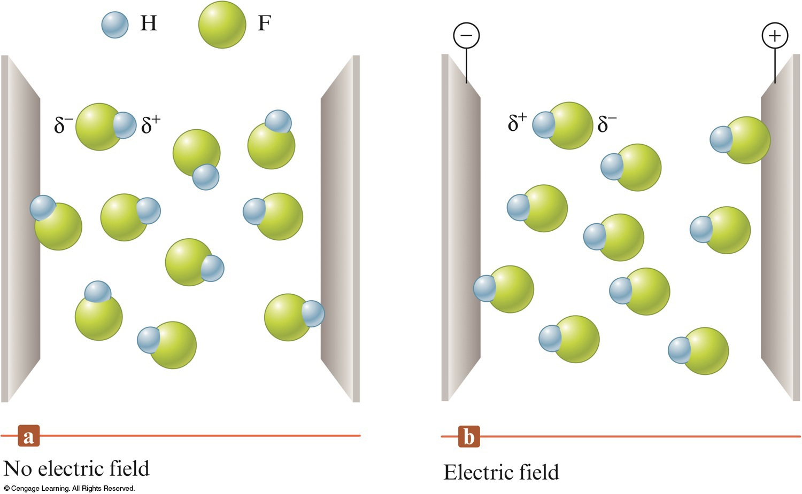
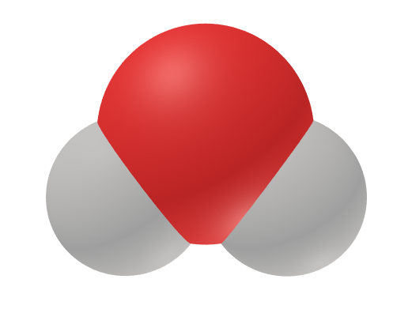
二、分子的极性的应用
1、微波炉加热原理
+
-
水是极性分子，正电中心和负电中心不重合，众多的水分子随电磁场定向转动，微波炉内的微波场以几亿的高频改变电场的方向，水分子间因频繁相互摩擦产生热能。
通电

Slide 22
二、分子的极性的应用
2、相似相溶
极性分子易溶于极性溶剂中，非极性分子易溶于非极性溶剂中。
水是极性溶剂，CCl₄和苯是非极性溶剂，所以极性分子NH₃易溶于水，难溶于CCl₄和苯；
CCl₄和苯能互溶。

Slide 23
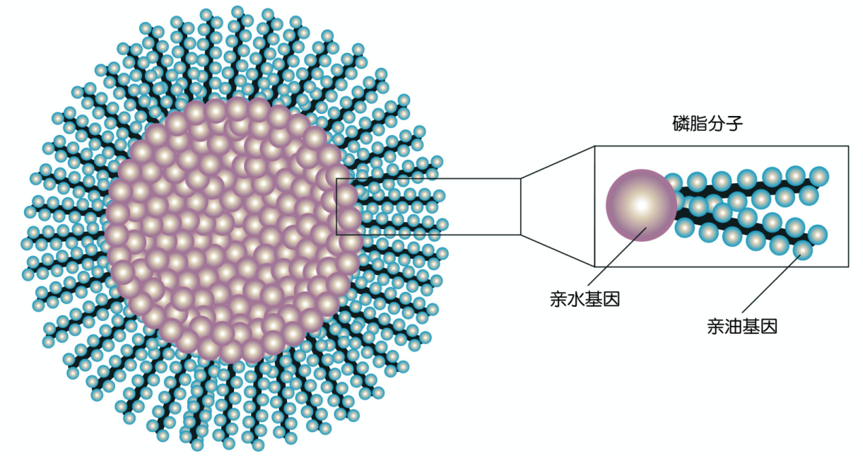
科学•技术•社会
表面活性剂的去污原理
表面活性剂：
有机分子，一端有极性(亲水基团)，另一端非极性(疏水基团)
表面活性剂在水中会形成亲水基团向外，疏水基团向内的胶束，由于油渍等污垢是疏水的，会被包裹在胶束内腔，在摩擦力的作用下油渍脱离，达到去污目的。

Slide 24
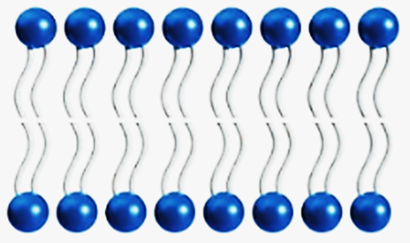
科学•技术•社会
细胞膜是双分子膜，为什么双分子膜以头向外而尾向内的方式排列？
细胞膜的两侧都是水溶液，水是极性分子，而构成膜的两性分子的头基是极性基团，尾基是非极性基 。

